Slide 1

Базы данных
Лекция №4
Сергей Лихобабин

Slide 2
План лекции
Базовые понятия реляционных БД
Проектирование БД
SQL. Основные операции: insert, update, delete, select, join
Индексы

Slide 3
Где хранить данные?
На клиенте
Cookie (4кб)
Web Storage
На сервере
В памяти
На диске
На диске и в памяти

Slide 4
Определения
БД - Взаимосвязанные данные специальным образом хранящиеся на каком-либо носителе
СУБД – Программный комплекс обеспечивающий работу с данными в БД

Slide 5
Предназначение СУБД
Управление данными на дисках и в оперативной памяти
Журнализация, резервное копирование

Slide 6
Реляционная модель данных
Таблица - отношение, relation
Строка - кортеж, tuple
Столбец - атрибут, column

Slide 7
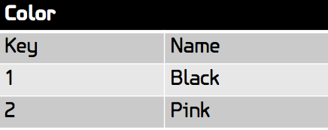
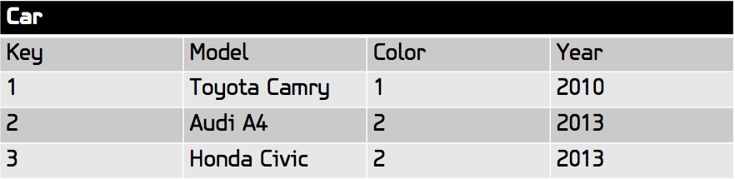
Примеры

Slide 8
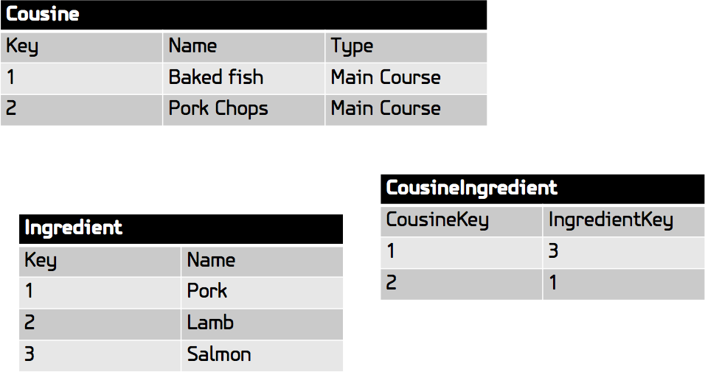
Пример

Slide 9
Задачи проектирования
Обеспечение хранения всей необходимой информации
Обеспечение возможности получения данных по всем запросам
Сокращение избыточности и дублирования данных
Обеспечение целостности данных

Slide 10
Операции SQL: SELECT
SELECT * FROM users WHERE age > 10;
SELECT * FROM users WHERE name = 'masha';
SELECT MAX(age) FROM users;
SELECT id, name, LENGTH(name) AS len
FROM users
WHERE email LIKE '%@mail.ru' AND age > 10
ORDER BY name DESC
LIMIT 10 OFFSET 15;

Slide 11
Агрегация
SELECT name, count(id) cnt
FROM users
GROUP BY name
ORDER BY cnt
HAVING cnt > 1

Slide 12
JOIN
SELECT h.name, a.name
FROM heroes h, abilities a
WHERE h.id = a.hero_id;
SELECT h.name, a.name
FROM heroes h
INNER JOIN abilities a ON h.id = a.hero_id;
SELECT h.name, a.name
FROM heroes h
LEFT JOIN abilities a ON h.id = a.hero_id;

Slide 13
Вложенные запросы
SELECT title
FROM article t1
JOIN (
SELECT rubric_id, MAX(id) max_id
FROM article
GROUP BY rubric_id LIMIT 5
) t2
ON t1.id = t2.max_id;

Slide 14
INSERT, UPDATE, DELETE
INSERT INTO users (name, age) VALUES ('Petr', 10);
UPDATE users SET age = 20 WHERE name = 'Petr';
UPDATE users SET rating = rating + 1;
DELETE FROM users WHERE name = 'Masha';
DELETE FROM users WHERE age > 150;

Slide 15
Индексы
Индексы для полей, по которым происходит JOIN
Индексы для полей, по которым фильтруются записи
Индексы для полей, по которым идет сортировка
Проверять план выполнения запроса EXPLAIN
Управление оптимизатором запросов

Slide 16
Сергей Лихобабин
s.lihobabin@corp.mail.ru

